Slide 1

CHÀO MỪNG CÁC CÔ ĐẾN DỰ GIỜ
TIẾT TIẾNG VIỆT 1
Bài 41: ui ưi
Giáo viên: Nguyễn Thị Kim Huế-Lớp1D

Slide 2








Bài 41: ui ưi
Thiết kế bởi: Hương Thảo – tranthao121004@gmail.com

Slide 3
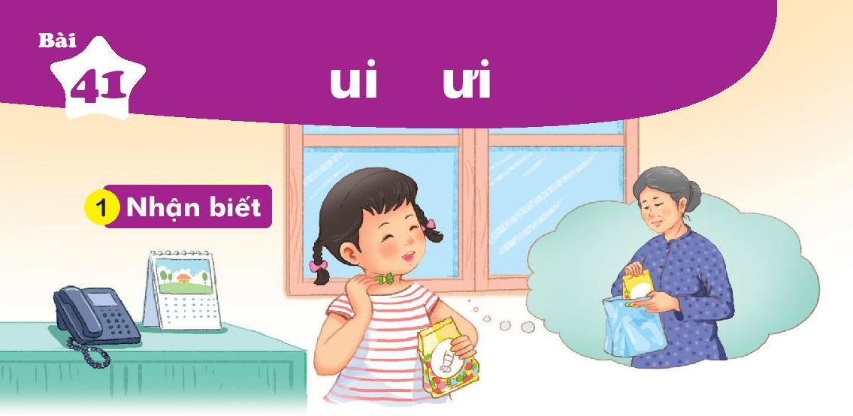
Bà gửi cho Lan túi kẹo
ưi
ui

Slide 4

ui
öi
t
ui
túi
ui

Slide 5
bùi
cửi
mũi
gửi
sủi
ngửi

Slide 6
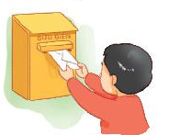
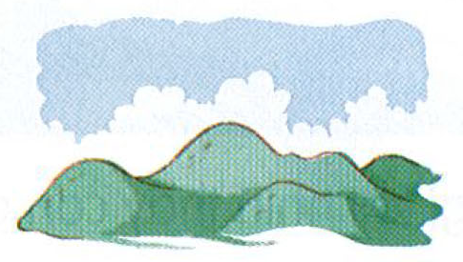

dãy núi
bụi cỏ
gửi thư

Slide 7


Slide 8

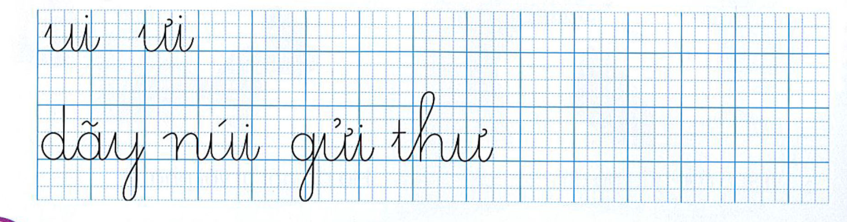

Slide 9
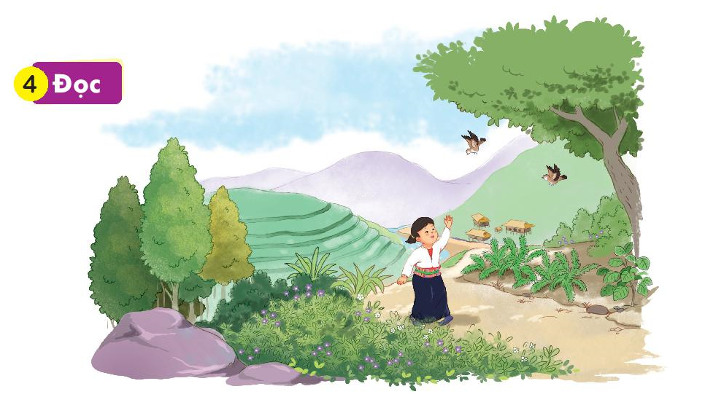

Slide 10
Lan gửi thư cho Hà kể về quê Lan. Ở đó, có nhà sàn nằm ven đồi. Mùa này, chim ca rộn rã, sim nở rộ tím cả núi đồi. Lan mời Hà lên thăm quê Lan.
ưi
ui

Slide 11

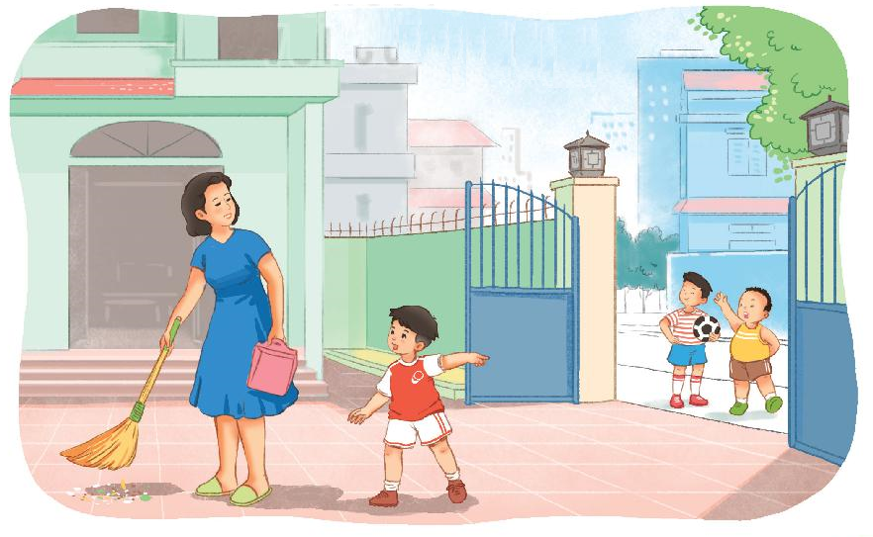
Xin phép

